Slide 1
第12章 Windows系统编程 董付国 微信公众号：Python小屋

Slide 2
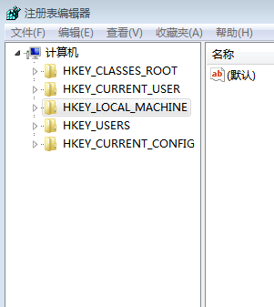
12.1 注册表编程
Windows注册表根键：
HKEY_LOCAL_MACHINE (HKLM)
HKEY_CURRENT_CONFIG (HKCC)
HKEY_CLASSES_ROOT (HKCR)
HKEY_USERS (HKU)
HKEY_CURRENT_USER (HKCU)

Slide 3
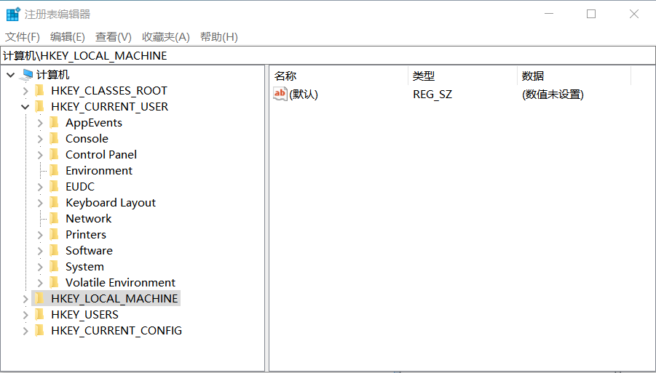
12.1 注册表编程
执行命令regedit.exe，可以打开注册表编辑器。

Slide 4
12.1 注册表编程
注册表中值的类型
类型名 | 说明
REG_NONE | 没有类型。
REG_SZ | 字符串类型。
REG_EXPAND_SZ | 一个可扩展的字符串值，其中可以包含环境变量。
REG_BINARY | 二进制类型。
REG_DWORD / REG_DWORD_LITTLE_ENDIAN | DWORD类型，用于存储32位无符号整数，即0~4,294,967,295 [232 – 1]之间的整数，以little-endian格式存储。
REG_DWORD_BIG_ENDIAN | DWORD类型，用于存储32位无符号整数，即0~4,294,967,295 [232 – 1]之间的整数，以big-endian格式存储。
REG_LINK | 到其他注册表键的链接，指定根键或到目标键的路径。
REG_MULTI_SZ | 一个多字符串值，指定一个非空字符串的排序列表。
REG_RESOURCE_LIST | 资源列表，用于枚举即插即用硬件及其配置。
REG_FULL_RESOURCE_DESCRIPTOR | 资源标识符，用于枚举即插即用硬件及其配置。
REG_RESOURCE_REQUIREMENTS_LIST | 资源需求列表，用于枚举即插即用硬件及其配置。
REG_QWORD / REG_QWORD_LITTLE_ENDIAN | QWORD类型，用于存储64位无符号整数，以little-endian格式存储或未指定存储格式。

Slide 5
12.1 注册表编程
注册表编程可以使用pywin32扩展库的win32api和win32con模块，win32api中常用的方法有：
RegOpenKey/RegOpenKeyEx：打开注册表
RegCloseKey：关闭注册表
RegQueryValue/RegQueryValueEx：读取项值
RegSetValue/RegSetValueEx：设置项值
RegCreateKey：添加项
RegDeleteKey：删除项

Slide 6
12.1 注册表编程
查询注册表，输出IE浏览器版本信息
import win32api
import win32con
key = win32api.RegOpenKey(win32con.HKEY_LOCAL_MACHINE,
'SOFTWARE\\Microsoft\\Internet Explorer',
0, win32con.KEY_ALL_ACCESS)
print(win32api.RegQueryValue(key, '')) # 返回默认值
print(win32api.RegQueryValueEx(key, 'Version')) # 返回指定键的值
# 返回项的子项数目、项值数目，以及最后一次修改时间
print(win32api.RegQueryInfoKey(key))
win32api.RegCloseKey(key)

Slide 7
12.1 注册表编程
例12-1 检查随系统启动而自动启动的程序列表。
code\CheckAndViewAutoRunsInSystem.py

Slide 8
12.1 注册表编程
例12-2 枚举注册表。
Python模块winreg提供了OpenKey()、DeleteKey()、DeleteValue()、CreateKey()、SetValue()、QueryValueEx()、EnumValue()、EnumKey()等大量用于注册表访问和操作的方法。

Slide 9
12.1 注册表编程
import winreg
key = winreg.OpenKey(winreg.HKEY_CURRENT_USER,
r"Software\Microsoft\Windows\CurrentVersion\Explorer")
try:
i = 0
while 1:
Name, Value, Type = winreg.EnumValue(key, i)
print (Name,':',Value,':',Type)
i += 1
except WindowsError:
pass

Slide 10
12.2 创建exe可执行文件
创建Python程序的exe版本以后再发布，不要求目标机器上安装Python环境。
py2exe
distutils
pyinstaller
cx_Freeze

Slide 11
12.2 创建exe可执行文件
对于Python程序文件
code\CheckAndViewAutoRunsInSystem.py

Slide 12
12.2 创建exe可执行文件
编写setup.py文件，内容为：
import distutils
import py2exe
distutils.core.setup(windows=['CheckAndViewAutoRunsInSystem.py'])

Slide 13
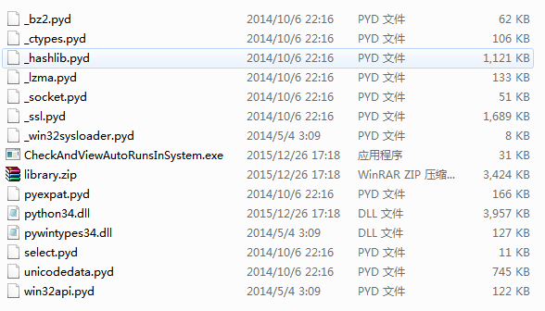
12.2 创建exe可执行文件
在命令提示符下执行
python setup.py py2exe
等待编译完成以后，将dist文件中的文件打包发布即可。

Slide 14
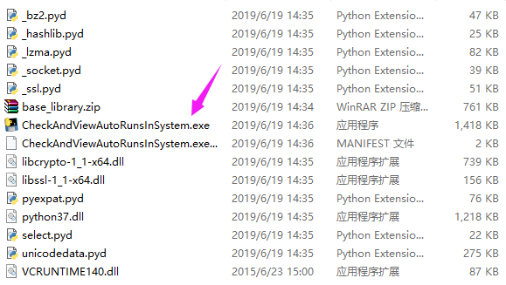
12.2 创建exe可执行文件
另一个比较好用的Python程序打包工具是pyinstaller，可以通过pip工具进行安装。安装之后在命令提示符环境中使用下面的命令即可将Python程序CheckAndViewAutoRunsInSystem.py及其所有依赖包打包成为CheckAndViewAutoRunsInSystem.exe可执行文件，从而脱离Python解释器环境而独立运行于Windows系统。
pyinstaller CheckAndViewAutoRunsInSystem.py

Slide 15
12.2 创建exe可执行文件
如果想把程序打包为一个可以独立运行的可执行文件，可以使用下面的命令
pyinstaller -F -w CheckAndViewAutoRunsInSystem.py

Slide 16
12.2 创建exe可执行文件
如果使用cx_Freeze工具的话，假设有Python程序hello.py，在命令提示符环境执行python cxfreeze hello.py即可快速创建exe可执行程序并自动搜集依赖的包。

Slide 17
12.3 调用外部程序
使用os模块提供的方法调用外部程序
>>> import os
>>> os.system('notepad.exe')
0
>>> os.system('notepad c:\\dir.txt')
0
缺点：带个黑色控制台窗口

Slide 18
12.3 调用外部程序
使用os模块的popen()方法来打开外部程序，这样不会出现黑色的命令提示符窗口。
>>> os.popen(r'C:\windows\notepad.exe')
<open file 'C:\\windows\\notepad.exe', mode 'r' at 0x012BEF98>

Slide 19
12.3 调用外部程序
使用os模块的startfile()方法来打开外部程序或文件，系统将自动关联相应的程序来打开或执行文件。
>>> import os
>>> os.startfile(r'C:\windows\notepad.exe')
>>> os.startfile(r'wxIsPrime.py')

Slide 20
12.3 调用外部程序
使用win32api提供的方法ShellExecute()方法
>>> import win32api
>>> win32api.ShellExecute(0, 'open', 'notepad.exe', '', '', 0) # 0表示后台运行程序
>>> win32api.ShellExecute(0,'open', 'notepad.exe', '', '',1) # 1表示前台运行程序
>>> win32api.ShellExecute(0,'open', 'notepad.exe', 'c:\\dir.txt', '',1) # 传递参数打开指定文件
>>> win32api.ShellExecute(0, 'open', 'www.python.org', '', '',1) #打开网址
>>> win32api.ShellExecute(0, 'open',r'c:\dir.txt', '', '',1) #相当于双击文件

Slide 21
12.3 调用外部程序
批量打印Word文档
import win32print
import win32api
for fn in ['1.txt', '2.txt', '3.txt', '4.docx']:
win32api.ShellExecute(0,
'print',
fn,
win32print.GetDefaultPrinterW(),
".",
0)

Slide 22
12.3 调用外部程序
通过创建进程来启动外部程序
>>> import win32process
# 打开记事本程序
>>> handle = win32process.CreateProcess(r'c:\windows\notepad.exe', '', None,
None, 0,
win32process.CREATE_NO_WINDOW,
None, None, win32process.STARTUPINFO())
>>> win32process.TerminateProcess(handle[0],0) # 关闭记事本程序
>>> handle = win32process.CreateProcess(r'c:\windows\notepad.exe', '', None,
None, 0,
win32process.CREATE_NO_WINDOW, None,
None, win32process.STARTUPINFO())
>>> import win32event
>>> win32event.WaitForSingleObject(handle[0],-1) # 需要手动关闭记事本
0

Slide 23
12.3 调用外部程序
通过ctypes可以调用动态链接库中的函数
>>> import ctypes
>>> user32 = ctypes.windll.LoadLibrary('user32.dll')
>>> user32.MessageBoxA(0, 'Hello world!'.encode(), 'Python ctypes'.encode(), 0)
1

Slide 24
12.3 调用外部程序
把下面的代码写入程序文件，然后在命令提示符环境执行程序。
import ctypes
msvcrt=ctypes.cdll.LoadLibrary('msvcrt')
msvcrt.printf(b'Hello world!')
msvcrt.wprintf('Hello world!')
ctypes.cdll.msvcrt.wprintf('Hello world!')

Slide 25
12.3 调用外部程序
清空系统剪切板
ctypes.windll.user32.OpenClipboard(None)
ctypes.windll.user32.EmptyClipboard()
ctypes.windll.user32.CloseClipboard()

Slide 26
12.3 调用外部程序
ctypes 提供了三种方法调用动态链接库:cdll,windll和oledll。它们的不同之处在于函数的调用方法和返回值。
cdll加载的库导出的函数必须使用标准的cdecl调用约定（函数的参数从右往左依次压入栈内，在函数执行完成后，函数的调用者负责函数的平衡）。
windll方法加载的库导出的函数必须使用stdcall调用约定(Win32 API的原生约定)。
oledll方法和 windll类似，但是假设函数返回一个 HRESULT 错误代码。

Slide 27
12.3 调用外部程序
ctypes type | C type | Python type
c_bool | _Bool | bool (1)
c_char | char | 1-character string
c_wchar | wchar_t | 1-character unicode string
c_byte | char | int/long
c_ubyte | unsigned char | int/long
c_short | short | int/long
c_ushort | unsigned short | int/long
c_int | int | int/long
c_uint | unsigned int | int/long
c_long | long | int/long
c_ulong | unsigned long | int/long
c_longlong | __int64 or long long | int/long
c_ulonglong | unsigned __int64 or unsigned long long | int/long
c_float | float | float
c_double | double | float
c_longdouble | long double | float
c_char_p | char * (NUL terminated) | string or None
c_wchar_p | wchar_t * (NUL terminated) | unicode or None
c_void_p | void * | int/long or None

Slide 28
12.3 调用外部程序
例12-3 枚举进程列表。
code\EnumProcess.py

Slide 29
12.4 创建窗口
例12-4 调用Windows API函数来创建窗口并构建消息循环。
code\CreateWindowUsingWinAPI.py

Slide 30
12.4 创建窗口
例12-5 使用MFC创建窗口并创建菜单。
code\CreateWindowUsingMFC.py

Slide 31
12.4 创建窗口
例12-6 创建MFC窗口，并响应按钮消息。
code\CreateDialogWithButtonMessageUsingMFC.py

Slide 32
12.5 判断系统版本
某些情况下，程序可能依赖于特定版本操作系统中的功能，或者程序希望在不同版本的操作系统中有不同的表现。
import os
import sys
import platform
import wmi
print(os.popen('ver').read())
os.system('ver')
print(sys.getwindowsversion())
print(platform.platform())
wmiShell = wmi.WMI()
print(wmiShell.Win32_OperatingSystem()[0].Caption)

Slide 33
12.6 系统运维
系统运维涉及的内容非常广泛，包括文件系统、数据库、用户账号的维护，任务调度与分配，CPU、内存、网络带宽、硬盘空间、IP地址等资源的分配与运行状态监测，等等。
前面第7章关于文件夹增量备份、文件夹大小计算、删除指定类型文件和第10章的网络嗅探器、端口扫描器的案例都属于系统运维范畴的内容。

Slide 34
12.6 系统运维
Python标准库os提供了大量可用于系统运维的函数。
函数名 | 功能说明 | 函数名 | 功能说明
getcwd() | 获取当前工作目录 | kill() | 结束进程
chdir() | 改变当前工作目录 | scandir() | 遍历指定文件夹
get_exec_path() | 返回可执行文件搜索路径列表 | cpu_count() | 查看处理器数量
getlogin() | 获取当前登录的用户名 | getpid() | 查看当前进程ID
listdir() | 列出指定文件夹中的所有文件和子文件夹 | system()、startfile() | 启动外部程序或打开指定文件
mkdir()、makedirs() | 创建文件夹 | getppid() | 查看父进程ID
remove()、rmdir()、removedirs() | 删除文件、文件夹 | rename()、renames() | 重命名文件

Slide 35
12.6.1 Python扩展库psutil
Python标准库sys、platform以及扩展库psutil也提供了很多支持系统运维的功能。

Slide 36
12.6.1 Python扩展库psutil
（1）查看CPU信息
>>> import psutil
>>> psutil.cpu_count() #查看CPU核数
>>> psutil.cpu_count(logical=False) #查看物理CPU个数
>>> psutil.cpu_percent() #查看CPU使用率
>>> psutil.cpu_percent(percpu=True) #查看每个CPU的使用率
>>> psutil.cpu_times() #查看CPU时间分配情况

Slide 37
12.6.1 Python扩展库psutil
（2）查看开机时间
>>> import datetime
>>> t = psutil.boot_time()
>>> datetime.datetime.fromtimestamp(t).strftime('%Y-%m-%d %H:%M:%S')
'2020-06-01 06:27:21'

Slide 38
12.6.1 Python扩展库psutil
（3）查看内存信息
>>> virtual_memory = psutil.virtual_memory()
>>> virtual_memory.total /1024/1024/1024 #内存总大小
>>> virtual_memory.used/1024/1024/1024 #已使用内存
>>> virtual_memory.free/1024/1024/1024 #空间内存
>>> virtual_memory.percent #内存使用率

Slide 39
12.6.1 Python扩展库psutil
（4）查看磁盘信息
>>> psutil.disk_partitions() #查看所有分区信息
>>> psutil.disk_usage('c:\\') #查看指定分区的磁盘空间情况
>>> psutil.disk_io_counters(perdisk=True) #查看硬盘读写操作情况

Slide 40
12.6.1 Python扩展库psutil
（5）查看网络流量与收发包信息
>>> psutil.net_io_counters()

Slide 41
12.6.1 Python扩展库psutil
（6）查看当前登录用户信息
from time import localtime, strftime
from psutil import users
for user in users():
username = user.name
ip = user.host
started = localtime(user.started)
started = strftime('%Y-%m-%d %H:%I:%S', started)
msg = '用户名：{}\n登录IP：{}\n登录时间：{}'.format(username, ip, started)
print(msg)

Slide 42
12.6.1 Python扩展库psutil
（7）查看进程信息
>>> psutil.pids() #查看当前所有进程id
>>> p = psutil.Process(4204) #获取指定id的进程
>>> p.name() #进程名
>>> p.username() #查看创建该进程的用户名
>>> p.cmdline() #查看该进程对应的exe文件
>>> p.cwd() #查看该进程工作目录
>>> p.exe() #进程对应的可执行文件名
>>> p.cpu_affinity() #该进程CPU占用情况（运行在哪个CPU上）
>>> p.num_threads() #该进程包含的线程数量
>>> p.threads() #该进程所有线程对象
>>> p.status() #进程状态
>>> p.is_running() #进程是否正在运行
>>> p.suspend() #挂起
>>> p.resume() #恢复运行
>>> p.kill() #结束进程

Slide 43
12.6.1 Python扩展库psutil
（8）检查记事本程序是否在运行，如果在运行则返回记事本程序对应的进程id。
for id in psutil.pids():
try:
p = psutil.Process(id)
if os.path.basename(p.exe()) == 'notepad.exe':
print(id)
except:
pass

Slide 44
12.6.1 Python扩展库psutil
（9）查看指定进程的信息，例如线程数量、打开的文件、用户账户等等。
>>> psutil._psutil_windows.proc_username(7660) #7660是进程ID
'dfg-PC\\dfg'
>>> psutil._psutil_windows.proc_open_files(7660)
['\\Device\\HarddiskVolume1\\Windows\\System32', '\\Device\\KsecDD']
>>> psutil._psutil_windows.proc_threads(4636) #查看ID为4636的进程中线程信息
>>> psutil._psutil_windows.proc_exe(5424) #查看ID为5424的进程可执行文件
'\\Device\\HarddiskVolume1\\Python38\\pythonw.exe'

Slide 45
12.6.1 Python扩展库psutil
（10）查看指定进程的线程信息，包括线程数量和所用CPU时间。
import psutil
import os
for pid in psutil.pids(): #遍历系统当前运行的所有进程ID
try:
proc = psutil.Process(pid)
exeFile = os.path.basename(proc.exe()) #获取进程对应的可执行文件
threads = psutil._psutil_windows.proc_threads(pid) #获取该进程的所有线程信息
times = 0
for thread in threads: #遍历该进程的所有线程
for timeUsed in thread[1:]: #下标为0的元素是线程ID，后面是每个CPU上的运行时间
times += timeUsed
print('='*20)
print('Exe file:', os.path.basename(proc.exe()))
print('Number of threads:', len(threads))
print('Time used:', times)
except:
pass

Slide 46
12.6.2 使用pywin32实现事件查看器
例12-7 多线程事件查看器。
code\EventViewer.py

Slide 47
12.6.3 切换用户登录身份
例12-8 临时登录为另一个用户账号。
code\Impersonate.py

